Slide 1
第一章 物质及其变化
第三节 氧化还原反应

Slide 2
Fe₂O₃＋3CO==== 2Fe＋3CO₂ CH₄＋2O₂====CO₂＋2H₂O 上述两反应属何种基本反应类型?
［思考］
高温
点燃

Slide 3
从得氧失氧角度来分析：
△
CuO ＋ H₂ === Cu ＋ H₂O
Cu
H
O
Cu
O
H
H
H
氧化反应：
物质得到氧的反应。
还原反应：
物质失去氧的反应。

Slide 4
思考:初中化学把化学反应分为氧化反应和还原反是否确切?
2Cu + O₂ === 2CuO
O₂
还原
Cu得氧，发生 氧化反应
氧化
O₂ 失氧，发生还原反应
Cu
CuO
还原
CuO + H₂ === Cu + H₂O
氧化
H₂
H₂得氧，发生氧化反应
H₂O
CuO失氧，发生还原反应
氧化反应和还原反应是同时发生的,这样的反应称为氧化还原反应。

Slide 5
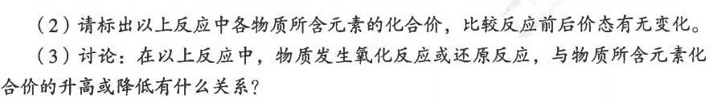
那么只有得氧 (或失氧 )的反应才是氧化反应 (或还原反应 )吗?
高温
2CuO + C
2Cu + CO₂
高温
Fe₂O ₃ + 3CO
2Fe + 3CO₂

Slide 6
化合价降低，
失氧，还原反应
+2 -2 0 0 +4 -2
高温
氧化反应：
化合价升高的反应
2CuO + C
2Cu + CO₂
化合价升高，
得氧，氧化反应
还原反应：
化合价降低的反应
化合价降低
失氧，还原反应
那是否所有的氧化还原反应都会同时存在得失氧和化合价升降这两个变化特征呢
+3 -2 +2 -2 0 +4 -2
高温
Fe₂O ₃ + 3CO
2Fe + 3CO₂
化合价升高，
得氧，氧化反应

Slide 7
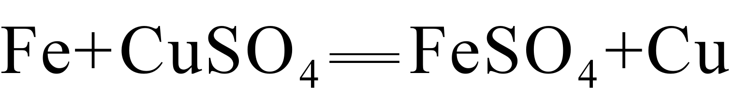
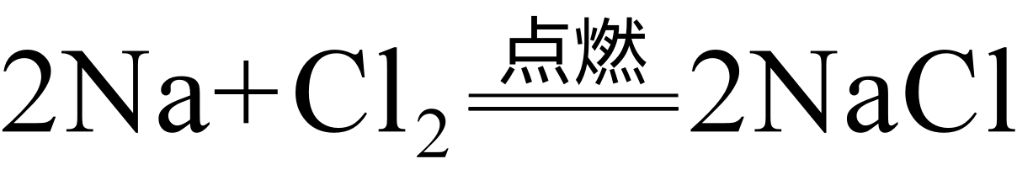
思考与交流：下列两个反应是否属于氧化还原反应
化合价升高,发生氧化反应
0
+2
+2
0
新认识：
化合价降低，发生还原反应
1、并不是所有的氧化还原反应发生氧的得失，但一定会有元素化合价变化
化合价升高，发生氧化反应
+1
-1
2、元素化合价升降是氧化还原反应的重要特征，也是判断反应是否氧化还原反应的依据。
0
0
化合价降低，发生还原反应

Slide 8

一、氧化还原反应
1、定义
一种物质被氧化，同时另一种物质被还原的反应。
2、特征：
反应前后化合价发生变化（判断依据）
[练习] 用化合价升降的观点去判断下面的反 应,哪些是氧化还原反应?
①MnO₂＋4HCl浓 MnCl₂＋Cl₂↑＋2H₂O
②2KClO₃ 2KCl＋3O₂↑
③H₂+ Cl₂ 2HCl
④NaCl(固)+H₂SO₄(浓)==NaHSO₄＋HCl
Notes:
[引入]从上面的化学方程式可看出，氧化铜中铜的化合价由+2价变成了铜单质中的0价，铜的化合价降低了，我们说铜元素被还原了。同时氢元素的化合价由0价变成了水中的+1价，氢的化合价升高了，我们说氢元素被氧化了。用化合价升降的观点分析了大量的氧化还原反应可以得出以下认识：元素化合价升高的反应就是氧化反应，元素化合价降低的反应就是还原反应。凡是有化合价升降的反应就是氧化还原反应。含化合价升高元素的物质是还原剂，含化合价降低元素的物质是氧化剂。由此可见元素化合价的变化是氧化还原反应的特征。

Slide 9
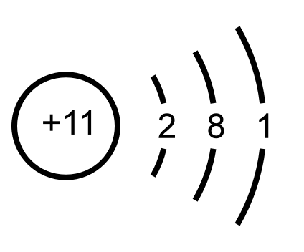
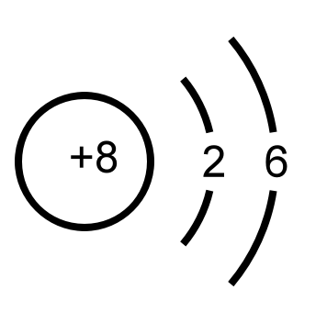
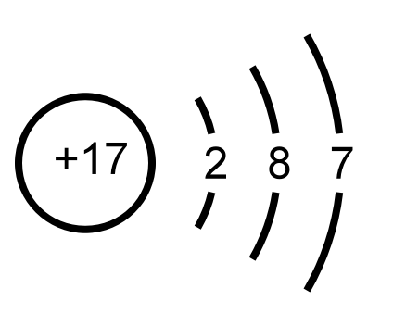
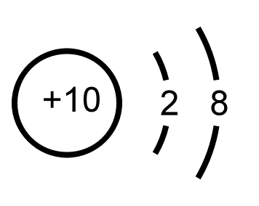
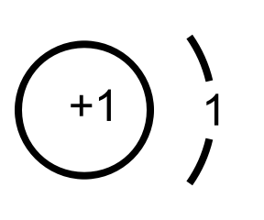
从微观视角，探究氧化还原反应的本质
化合价升降是氧化还原反应的特征，那么氧化还原反应中元素的化合价发生变化的本质原因是什么？
下列原子结构示意图中，哪些原子容易得到电子，哪些原子容易失去电子？当原子最外层电子数为多少时达到稳定结构？
当原子的最外层电子数为2（最外层为第一层）或8时达到稳定结构。

Slide 10
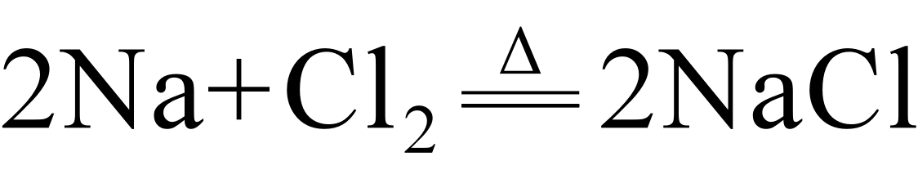
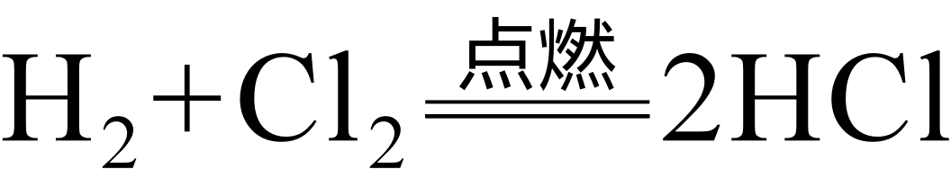
以钠在氯气中燃烧、氢气在氯气中燃烧生成氯化氢为例，结合原子结构分析引起化合价变化的根本原因？

Slide 11
失去2×e⁻，
化合价升高，被氧化
0
0
+1
-1
2Na + Cl₂ = 2NaCl
得2×e⁻，
化合价降低，被还原
Na
Cl
+11
+17
化合价升降原因之一：
电子的得失
Na⁺
+11
Cl⁻
+17
Na⁺ Cl⁻

Slide 12
电子对偏离，
化合价升高，被氧化
0
0
+1-1
H₂ ＋ Cl₂ 2 HCl
电子对偏向，
化合价降低，被还原
H
+1
Cl
+17
化合价升降原因之二：
共用电子对的偏移
HCl
+1
+17
+1 -1
H Cl

Slide 13
氧化还原反应的定义
1、有得、失氧的化学反应就是氧化还原反应。
（局限性）
2、有元素化合价升降的化学反应都是氧化还原反应。
（特征）
3、有电子转移（得失或偏移）的反应都是氧化还原反应。（本质）
这是判断氧化还原反应的依据
Notes:
13

Slide 14
小结
氧化还原反应的特征
元素化合价的变化
根本原因
氧化还原反应的本质
电子的转移（电子的得失或共用电子对的偏移）
电子转移、化合价升降、反应类型的关系：
化合价升高→失电子→氧化反应（升失氧）
化合价降低→得电子→还原反应（降得还）

Slide 15
二、氧化还原反应中电子转移的表示方法
1.双线桥法
要点
（1）双箭号由反应物指向生成物，箭号起止所指为同一种元素。
（2）线上表示电子得失情况及数目。
（3）得失电子总数相等。

Slide 16
例：
失去
2╳ e-
0
+1
+2
0
Zn＋H₂SO₄ == ZnSO₄＋H₂↑
2
2
得到
2
e-
╳
2
3e-
得到
╳
+4
+3
+2
0
Fe₂O₃＋3CO == 2Fe＋3CO₂
失去
3
╳
2e-

Slide 17
2.单线桥法
要点
（1）箭号由反应物指向反应物，箭号由失电子元素指向得电子元素。
（2）线上表示电子转移的数目。

Slide 18
下列反应是否是氧化还原反应，并指出基本反应类型。
Fe+CuSO₄===FeSO₄+Cu
2HgO==2Hg+O₂￪
CaCO₃===CaO+CO₂￪
CaO+H₂O===Ca(OH)₂
H₂+O₂===H₂O
BaCl₂+H₂SO₄===BaSO₄￬+2HCl
置换反应，氧化还原反应
分解反应，氧化还原反应
分解反应，非氧化还原反应
化合反应，非氧化还原反应
化合反应，氧化还原反应
复分解反应，非氧化还原反应

Slide 19
三.氧化还原反应与基本反应类型的关系
（1）化合反应：
有单质参加的是氧化还原反应。
（2）分解反应：
有单质生成的是氧化还原反应。
（3）置换反应：
全部是氧化还原反应。
（4）复分解反应：
都是非氧化还原反应。
分解反应
化合反应
氧化还原反应
置换反应
复分解反应

Slide 20
以下两句话是否正确
1、有单质参加的化合反应和有单质生成的分解反应一定是氧化还原反应。
2、没有单质参加的化合反应和没有单质生成的分解反应一定不是氧化还原反应
(√ )
(×)

Slide 21
1.下列反应既是离子反应，又是氧化还原反应的是
A.氯化钠溶液中滴入硝酸银溶液
B.铁片置于硫酸铜溶液中
C.铁在氧气中燃烧
D.二氧化碳通入澄清石灰水中
√
1
2
3
4
5
6
7

Slide 22
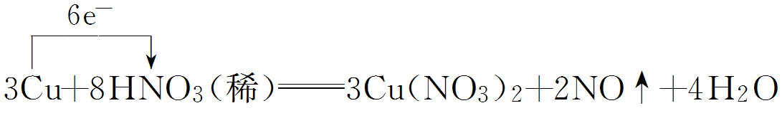
2.已知铜在常温下能被稀硝酸溶解，其反应的化学方程式为：
3Cu＋8HNO₃(稀)===3Cu(NO₃)₂＋2NO↑＋4H₂O
(1)被氧化的元素是____，被还原的元素是___。
(2)发生氧化反应的物质是____，发生还原反应的物质是______。
(3)用单线桥法表示反应电子得失的方向和数目：
________________________________________。
Cu
N
Cu
HNO₃
1
2
3
4
5
6
7
返回

Slide 23
元素化合价规律
回顾：
（1）化合价原则：在化合物里，元素正负化合价的代数和为零。
（2）在化合物里，氢通常显+1价，氧通常显-2价。
（3）金属元素通常显正价，非金属元素通常显负价
（但在非金属氧化物里，氧显负价，另一非金属元素显正价）。
（4）单质分子里，元素的化合价为零。
（5）许多元素具有可变化合价。例如：Fe有+2、+3价；
Cl有-1、+1、+3、+5、+7价。
（6）元素最高正价=原子最外层电子数，元素最低负价=原子最外层电子数-8。
（7）原子团的化合价由构成元素原子的正负化合价的代数和算。

Slide 24
拓展练习
-2
-1
（1）H₂O 、 H₂O₂ 氧元素化合价分别为_______、_______
（2）NaH、NH₃氢元素化合价分别为________、_______
（3）HCl、KClO₃、ClO₂中氯元素化合价分别为______、____、______
（4）MnO₂、KMnO₄中锰元素化合价分别为_______、_______
（5）Fe₃O₄中铁元素化合价为______
-1
+1
-1
+5
+4
+4
+7
+2、+3
注意事项：
（1）氧在过氧化物中（例：H₂O₂ 、Na₂O₂ ）显-1价。
（2）氢在金属氢化物中（例：NaH 、CaH₂）显-1价。
（3）像Cl、N、S、Mn等具有可变价态的元素，根据化合物中各元素化合价代数和为0进行求算。

